Slide 1
Collective Deep Quantization for Efficient Cross-Modal Retrieval（AAAI2017）
Yue Cao, Mingsheng Long, Jianmin Wang, Shichen Liu 清华大学软件学院
任务：进行跨模态检索（文本->图像、图像->文本）
使用方法：混合网络+合成深度量化（CDQ）
Notes:
学习共享codebook，增强交叉模态相关性

Slide 2
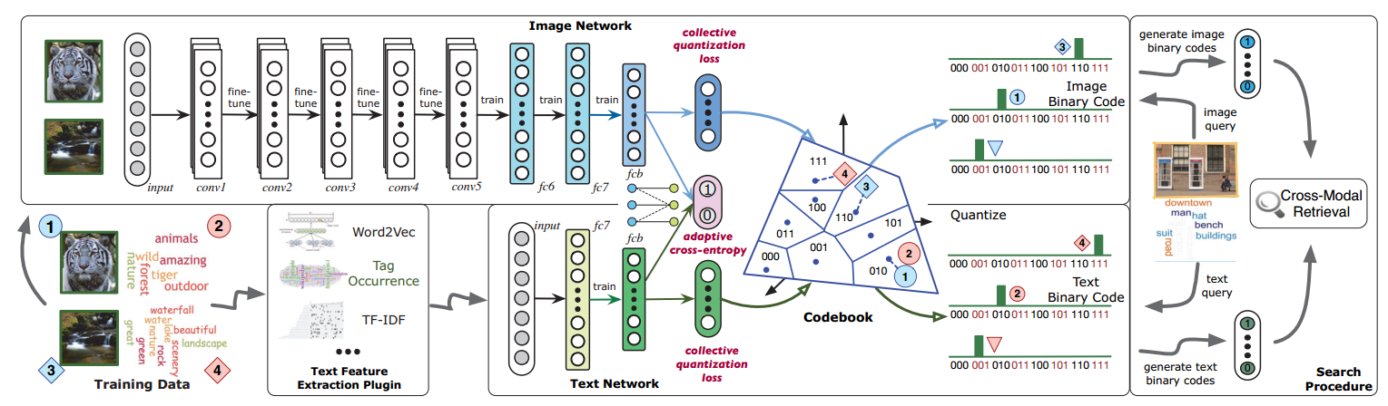
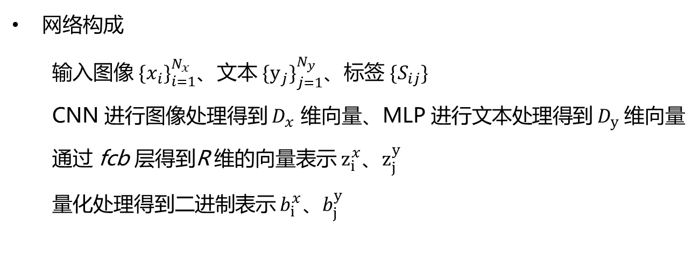
网络构成
输入$图像 {{\{x}_{i}\}}_{i=1}^{N_{x}}$、文本 ${{\{y}_{j}\}}_{j=1}^{N_{y}}$、标签 $\{S_{ij}\}$
CNN 进行图像处理得到 $D_{x}$ 维向量、MLP 进行文本处理得到${ D}_{y}$ 维向量
通过 fcb 层得到R 维的向量表示 $z_{i}^{x}、z_{j}^{y}$
量化处理得到二进制表示${ b}_{i}^{x}、b_{j}^{y}$
Notes:
图像：fc8->fcb AlexNet
文本：MLP
通过量化损失的计算

Slide 3
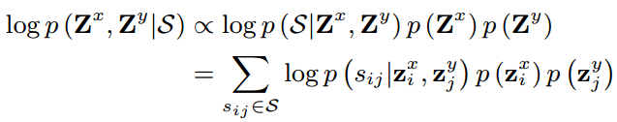
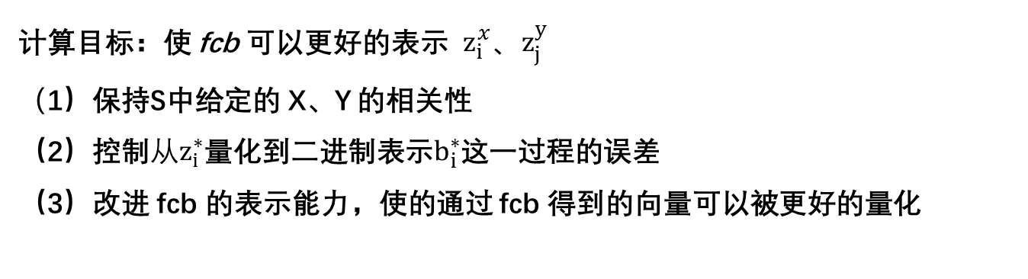
Collective Deep Quantization
通过 fcb 将文本和图像映射到同一个空间
计算目标：使 fcb 可以更好的表示 $z_{i}^{x}、z_{j}^{y}$
（1）保持S中给定的 X、Y 的相关性
（2）控制$从z_{i}^{∗}$量化到二进制表示$b_{i}^{∗}$这一过程的误差
（3）改进 fcb 的表示能力，使的通过 fcb 得到的向量可以被更好的量化
采用贝叶斯框架进行实现，计算最大后验概率：
保证二者相关性
保证误差和结构
Notes:
（1）尽可能相关的还是相关 保相似
（2）保距离
（3）因为对呈现为聚簇的数据点有好的量化效果 保结构

Slide 4
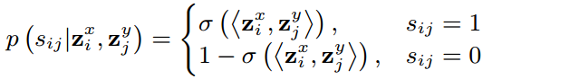


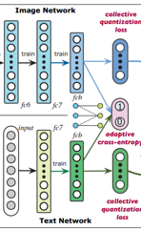



Collective Deep Quantization
其中：
数据点呈现簇类结构
转化为模型相关性和可量化性最大化的优化问题
L：交叉熵 Q：量化损失
Notes:
λ=1/(2σ^2)
使用pairwise logistic function保证相关性

Slide 5
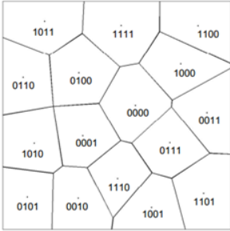
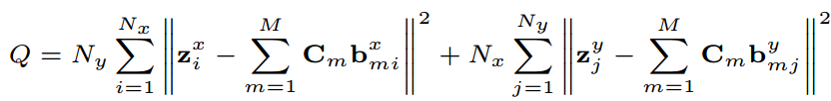
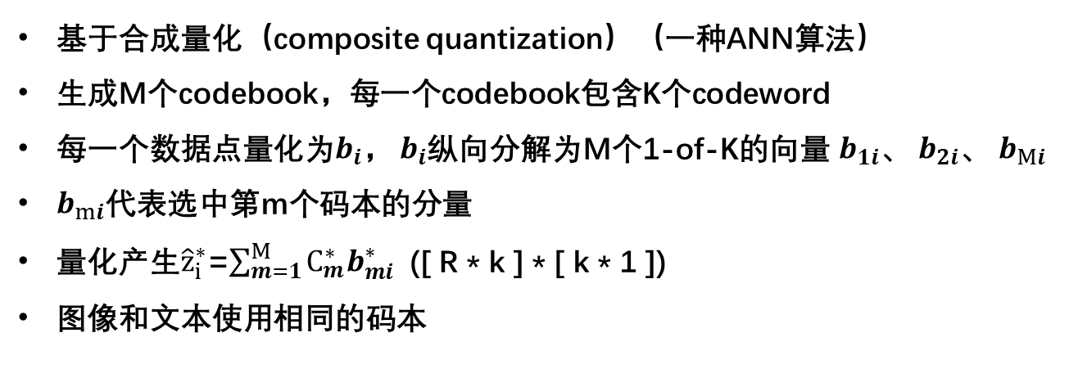
Collective Quantization
特征提取
聚合
量化
图像
局部特征
表达向量
压缩码
基于合成量化（composite quantization）（一种ANN算法）
生成M个codebook，每一个codebook包含K个codeword
每一个数据点量化为$b_{i}$， $b_{i}$纵向分解为M个1-of-K的向量 $b_{1i}$、 $b_{2i}$、 $b_{Mi}$
$b_{mi}$代表选中第m个码本的分量
量化产生${\hat{z}}_{i}^{∗}$=$\sum_{m=1}^{M}{C_{m}^{∗}b_{mi}^{∗}}$ ([ R * k ] * [ k * 1 ])
图像和文本使用相同的码本

Slide 6
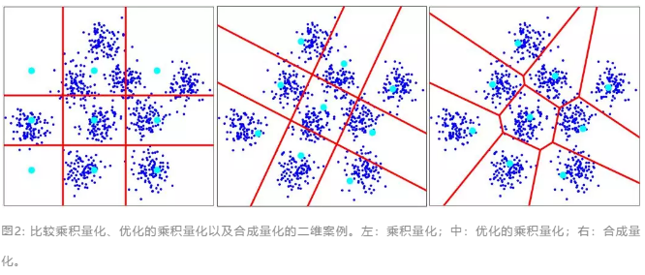
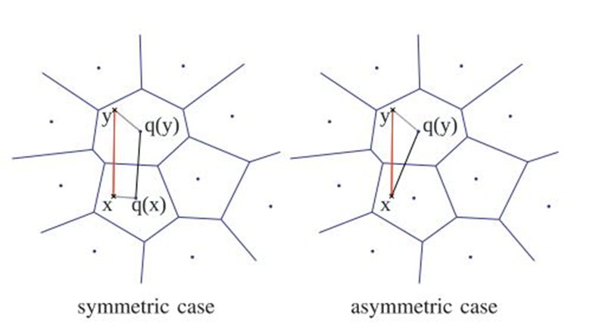
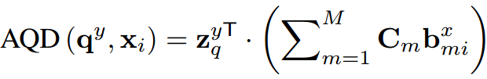
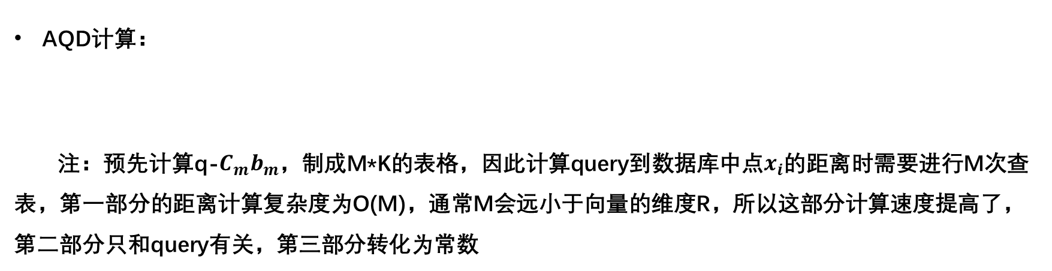
ANN（approximate nearest neighbor）
建立codebook，将特征向量量化到code word上，最终比较两个code word之间的距离即可
AQD计算：
注：预先计算q-$C_{m}b_{m}$，制成M*K的表格，因此计算query到数据库中点$x_{i}$的距离时需要进行M次查表，第一部分的距离计算复杂度为O(M)，通常M会远小于向量的维度R，所以这部分计算速度提高了，第二部分只和query有关，第三部分转化为常数
$$={\left\|q−\sum_{m=1}^{M}{C_{m}b_{m}}\right\|}_{2}^{2}=\sum_{m=1}^{M}{{\left\|q−C_{m}b_{m}\right\|}_{2}^{2}}−\left(M−1\right){\left\|q\right\|}_{2}^{2}+\sum_{i=1}^{M}{\sum_{j=1,j≠i}^{M}{C_{i}b_{i}C_{j}b_{j}}}$$
Notes:
计算距离的时候只需要遍历M*K个codebook中的codeword即可
优化：还是要遍历所有的点
解决：先进行一次k-means，在query的时候，multiple assignment到一些中心，再对留下的类做合成量化

Slide 7

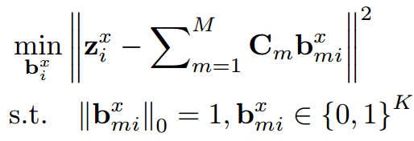
Learning Algorithm
三组参数：网络参数、码本C=[C1、C2……CM]、二进制编码B
网络参数：利用自动微分技术通过反向传播进行优化
码本C：
得到解析解
编码B：
选中每个码本中最近的一个码字
Notes:
C可以得到解析解，用L-BFGS加速计算
B是NP-hard问题，用ICM（迭代条件模型解决），交替求解bi，使得图中的式子最小化

Slide 8
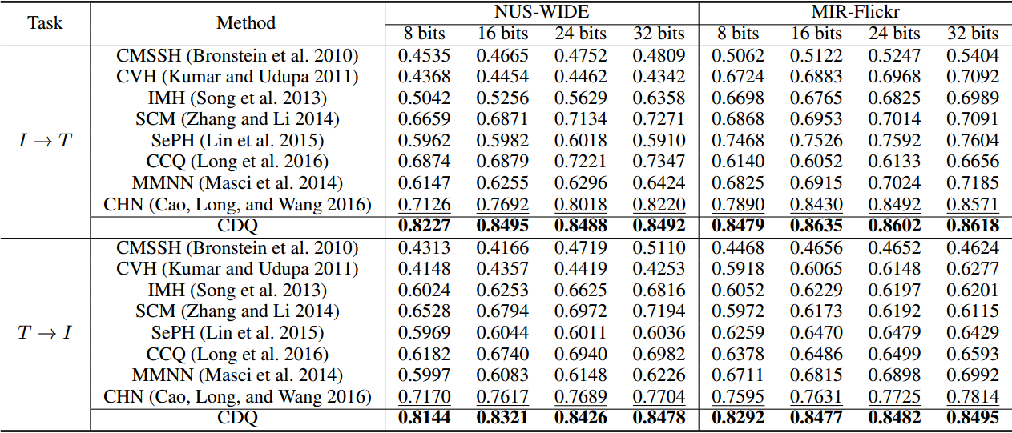
Experiments
数据集：NUS-WIDE、MIR-Flickr->256*256
网络：图像AlenNet、文本tag occurrence向量，网络通过bp算法进行优化
Notes:
NUS-WIDE 是一个带有网络标签标注的图像数据，包含来自网站的 269648张 图像，5018类 不同的标签。
Flickr-25K 有 2,5000 张图，每张图有对应的 tags 和 annotation。

Slide 9
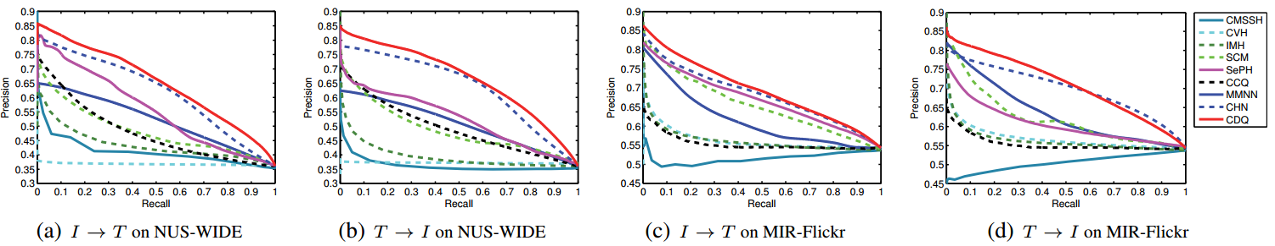
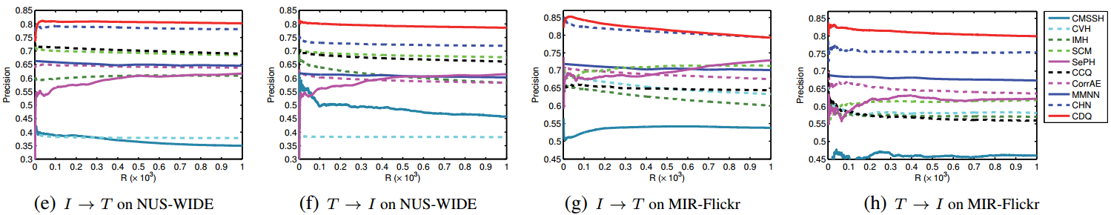
Results
（a-d）Precision-Recall曲线
（e-h）Precision-@top-R曲线

Slide 10
Composite Quantization
Jingdong Wang and Ting Zhang
Keys：
Approximate Nearest Neighbor Search、Composite Quantization、Near-Orthogonality
Notes:
学习共享codebook，增强交叉模态相关性

Slide 11


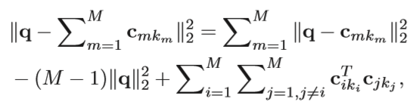

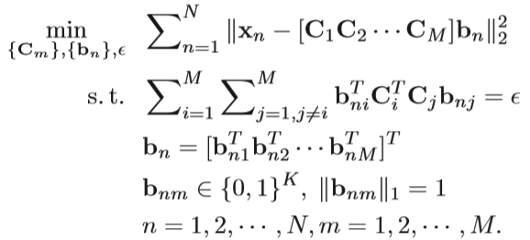
Given：
a query vector and a set of N d-dim vectors
Let be the approximation of the vector x.
Formulation：
Optimization problem:
近似正交项

Slide 12


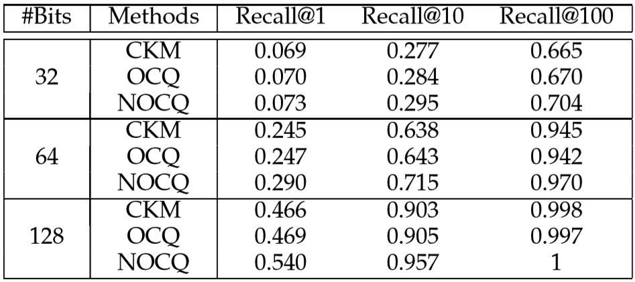
用M次查表，然后做加法，预先计算q到每个中心的距离并保存。
对于第三项，也预先计算
在使用时，进行O(M^2)次查表
对于第三项，使其值固定为0，即不同空间相互正交，则计算距离的复杂度降为O(M)，在实际过程中，令第三项为固定值 ，这种方法称为near-orthogonality（近似正交），

Slide 13



准确率和效率优化
进行一些定义
（1）
（2）真实距离，以及与query有关的项
（3）做近似处理
（4）表示第三项
（5）最终距离表示：
只取决于q到x的真实距离

Slide 14





三角不等式的推理
最小化 来保证高的准确率
重构误差
最小化后者
计算整个数据集的向量
近似正交合成量化分为两部分：
其中第一部分为近似的效果；第二部分为近似正交项，影响计算的效率

Slide 15

Optimization:
待优化：
objection function：

